Slide 1


Mejora de seguridad de un carro de arrastre
Funciones y Geometría
NOMBRE: Javiera Jiménez, Cesar Bascuñán, Yeison Ramírez, Frank Esparza
CARRERA: Tec. Mecánica y electromovilidad automotriz
ASIGNTATURA: Funciones y Geometría
PROFESOR: Lisette Salamanca

Slide 2
Definición
Objetivo: Implementar mayor seguridad a los carros de arrastre… solo hast aquí ya que luego pasa a ser parte de la solución creando un carro de arrastre que tenga buena relación de peso, buena iluminación y buen acople para aguantar el peso de la carga.
En la definición del problema debe describir el detalle que presnetan hoy los carros de arrastre por lo cual “presnetan la problemática” (falta de seguridad)

Slide 3
Temas de investigación, nociones matemáticas y problemática a abordar
Pérdida de control de los carros de arrastre.
¿cuáles son las nociones matematicas involucradas?... De que manera?
cuáles son las mejoras y medidas que uno debe implementar para evitar dichos accidentes

Slide 4
Objetivos y preguntas de investigación
crear un carro de arrastre con todas las medidas de seguridad correspondientes (según quien? Alguna normativa?, o según que?... Debe quedar claro a través de la busqueda la solución) para evitar accidentes por la pérdida de control de aquellos.
¿Por qué surgen las pérdidas de control en los carros de arrastre?
¿Como evitar accidentes por medio del carro de arrastre?
¿Qué es la fuerza de arrastre de un vehículo?
¿Qué mantenimientos necesita el carro de arrastre?
Estas preguntas sirven para dar solución a la problemática?

Slide 5
Tema inicial involucrado
seguridad del carro de arrastre, las variables involucradas en la seguridad del carro de arrastre
creando desde cero un carro que cumpla con todas las normativas correspondientes y además, que tenga mayor seguridad a la hora de tener carga en su interior

Slide 6
1. ¿Qué haremos? | 2. ¿Qué resultados obtendremos? | 3. ¿Para cuándo estará hecho? | ¿Quiénes o quienes lo harán? | ¿Qué necesitamos para hacerlo?
1. Mejora de acople | Un menor esfuerzo cortante | 14-12 | Mecánico | Cálculo de esfuerzo cortante, el peso del carro de arrastre, fierro grueso.
2. Incorporar tecnología led a las luces | Mayor visibilidad para los vehículos que lo ven | 14-12 | Mecánico | Luces led, cálculo de la resistencia y cálculo de voltaje
3. Mejorar el centro de gravedad | Evitar las pérdidas de control del carro de arrastre | 14-12 | Mecánico | Cables, módulo de control independiente, ley de pascal

Slide 7
Algodoo y su utilización
Debido a la falta de recursos, implementamos un sistema que permita verificar el centro de gravedad en diferentes situaciones y pesos para así poder verificar la influencia e importancia de este.
El uso y justificación de la aplicación debe ser a traves de una imagen usando la la app, donde pueden agregar una pequeña descripción del proceso mostrado en la imagen.
Use APA en las imágenes.

Slide 8
Respuestas
¿Por qué surgen las pérdidas de control en los carros de arrastre?
Los accidentes por perdidas de control son muy habituales, tanto dentro del país como fuera, y esto ocurre habitualmente debido a las pérdidas de control que sufren los vehículos en el carro de arrastre
“Más antecedentes del siniestro entregó el capitán Jaime Aros, de la unidad de Rescate de la Primera Compañía del Cuerpo de Bomberos de Los Ángeles, dijo que "en camino a María Dolores se registró un accidente que involucró dos vehículos quienes colisionaron resultando cuatro personas lesionadas, a baja energía, debido a que uno de los vehículos llevaba un carro que se descontroló y produjo la colisión. También hay un paciente pediátrico que no registró lesiones considerables, por lo que no fue trasladado hasta el complejo asistencial“ (Ahumada2023).

Slide 9
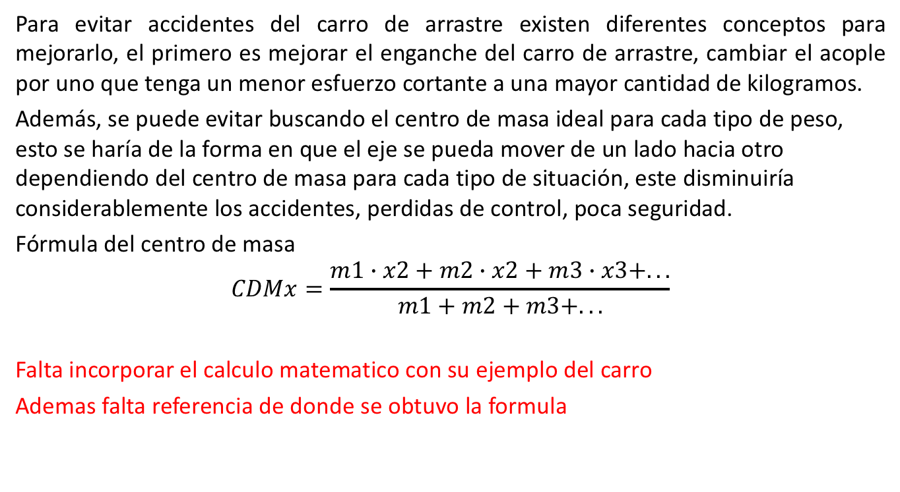
¿Como evitar accidentes por medio del carro de arrastre?
Para evitar accidentes del carro de arrastre existen diferentes conceptos para mejorarlo, el primero es mejorar el enganche del carro de arrastre, cambiar el acople por uno que tenga un menor esfuerzo cortante a una mayor cantidad de kilogramos.
Además, se puede evitar buscando el centro de masa ideal para cada tipo de peso, esto se haría de la forma en que el eje se pueda mover de un lado hacia otro dependiendo del centro de masa para cada tipo de situación, este disminuiría considerablemente los accidentes, perdidas de control, poca seguridad.
Fórmula del centro de masa
$$CDMx=\frac{m1∙x2+m2∙x2+m3∙x3+...}{m1+m2+m3+...}$$
Falta incorporar el calculo matematico con su ejemplo del carro
Ademas falta referencia de donde se obtuvo la formula

Slide 10
¿Qué es la fuerza de arrastre de un vehículo?
La fuerza de arrastre de un carro de arrastre es la fuerza que se opone al movimiento del carro a través del aire cuando es remolcado por otro vehículo, esta fuerza depende de varios factores como el tamaño, la densidad del aire, velocidad, a forma del carro de arrastre
¿Qué mantenimientos necesita el carro de arrastre?
Inspeccionar regularmente los neumáticos, verificar las luces y conexiones eléctricas, asegurarse de que la estructura este en buen estado y seguir según el fabricante para cada tipo de remolque las instrucciones recomendadas
faltan referencias

